Slide 1
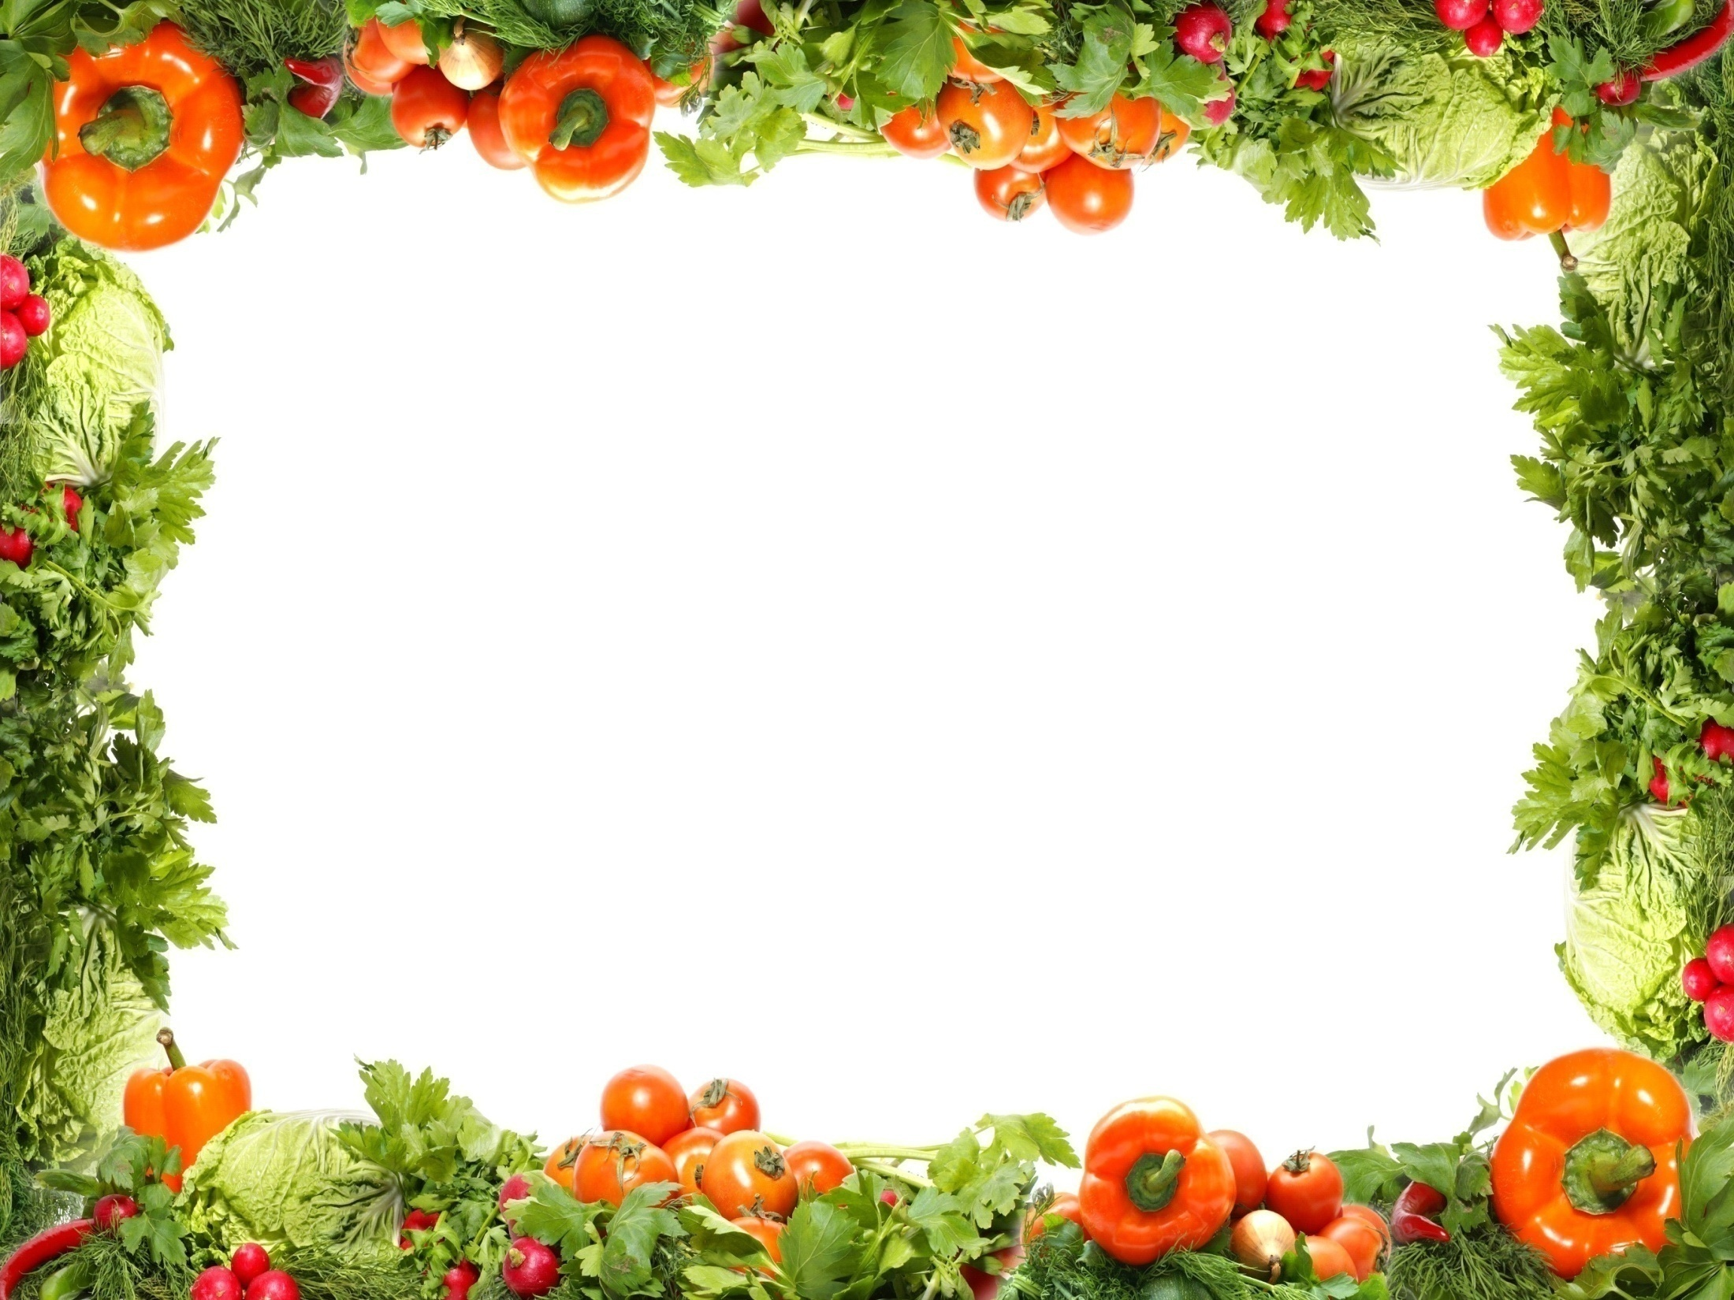
Филиал №1 «Лесная полянка»
Муниципального бюджетного дошкольного образовательного
учреждения детского сада №124 города Пензы «Гномик»
Познавательно-творческий проект
«Копилка витаминов»
Воспитатели: Журавлева Н.А.
Зюзина И.А.
2022 год

Slide 2
Актуальность проекта
После чтения стихотворения «Нехочуха». У детей завязался разговор на тему: « Почему Нехочуха бледный, вялый и как ему
помочь ».
Детям понравился вариант с приготовлением блюд из овощей и фруктов, но сами дети не умеют готовить.
Воспитатель предложила детям поучаствовать в проекте и с помощью родителей сделать книгу рецептов "Копилка витаминов».

Slide 3
Практическая значимость
Принимая участие в проекте, дети узнают
* о здоровом питании
* повторяют знания об овощах и фруктах
* формируется сознательное отношение
к выбору продуктов питания.

Slide 4
Цель проекта
Изготовление книги рецептов
«Копилка витаминов» в процессе
проектной деятельности детей, родителей и воспитателя.

Slide 5
Проблемный вопрос
«Как сделать книгу рецептов
«Копилка витаминов»?»

Slide 6
Задачи для детей
* Спросить у мамы , какой рецепт овощного или фруктового блюда она знает.
* Вместе с родителями найти информацию о пользе овощей и фруктов.
* Поиграть в д/игру " Собирай-ка", с/р игры "Магазин "Овощи-фрукты».
*Выучить загадки об овощах и фруктах.
* Принять участие в изготовлении книги рецептов «Копилка витаминов».

Slide 7
Задачи для родителей
* Познакомиться с планом работы по проекту в родительском чате .
* Рассказать детям рецепт овощного или фруктового блюда.
* Сделать страничку со своим рецептом для книги "Копилка витаминов».
* Посмотреть книгу, сделанную руками детей и родителей.

Slide 8
Задачи для воспитателей
*Опубликовать план работы по проекту в родительском чате.
*Познакомить детей с понятием "витамины" и их значением для здоровья человека.
* Создать условия для продуктивной деятельности . Рисование на тему: « Загадки с грядки ». Аппликация на тему: «Создание книги рецептов «Копилка витаминов».
*Закрепить знания об овощах и фруктах в д/игре " Собирай-ка"
*Создать условия для самостоятельных с/р игр на тему : "Магазин "Овощи-фрукты"

Slide 9
Участники проекта
*Дети старшей группы
*Родители
*Воспитатели

Slide 10
Этапы проекта
Подготовительный
Основной
Заключительный

Slide 11
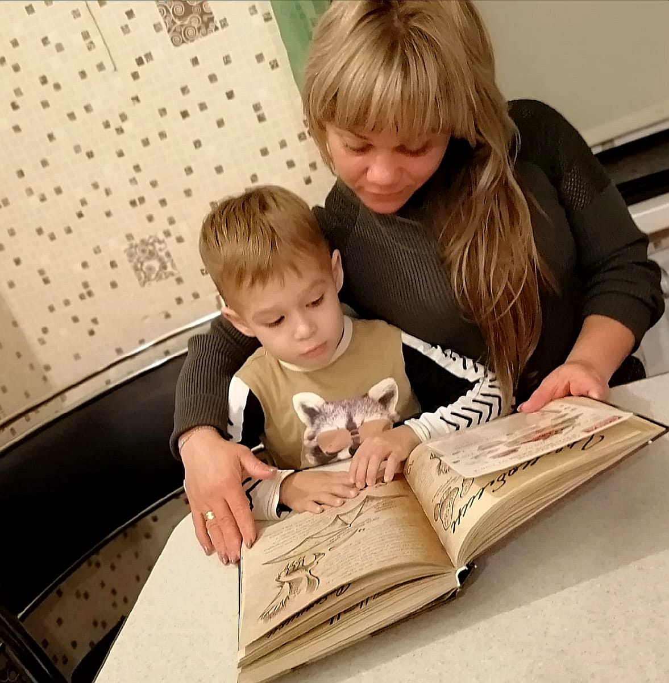
Вместе с родителями дети ищут информацию о пользе овощей и фруктов

Slide 12
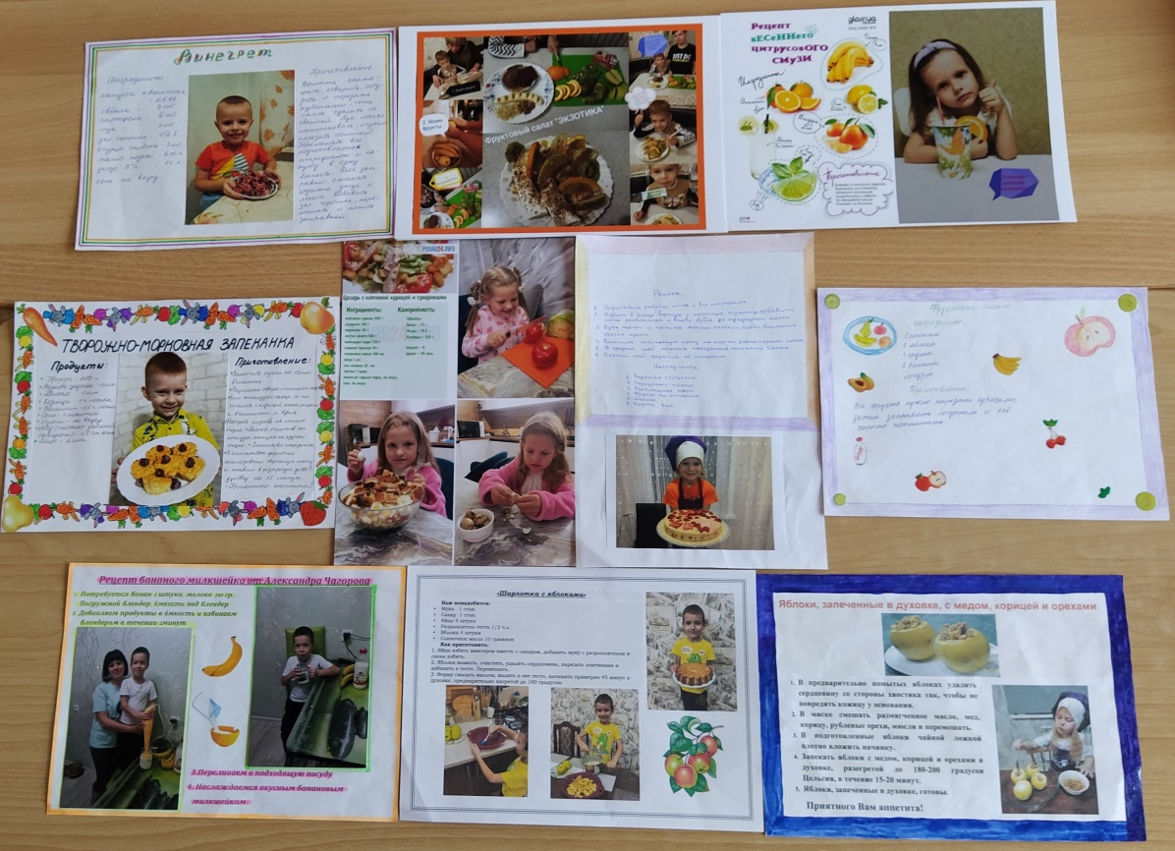
Вместе с родителями дети создают страницу рецептов

Slide 13
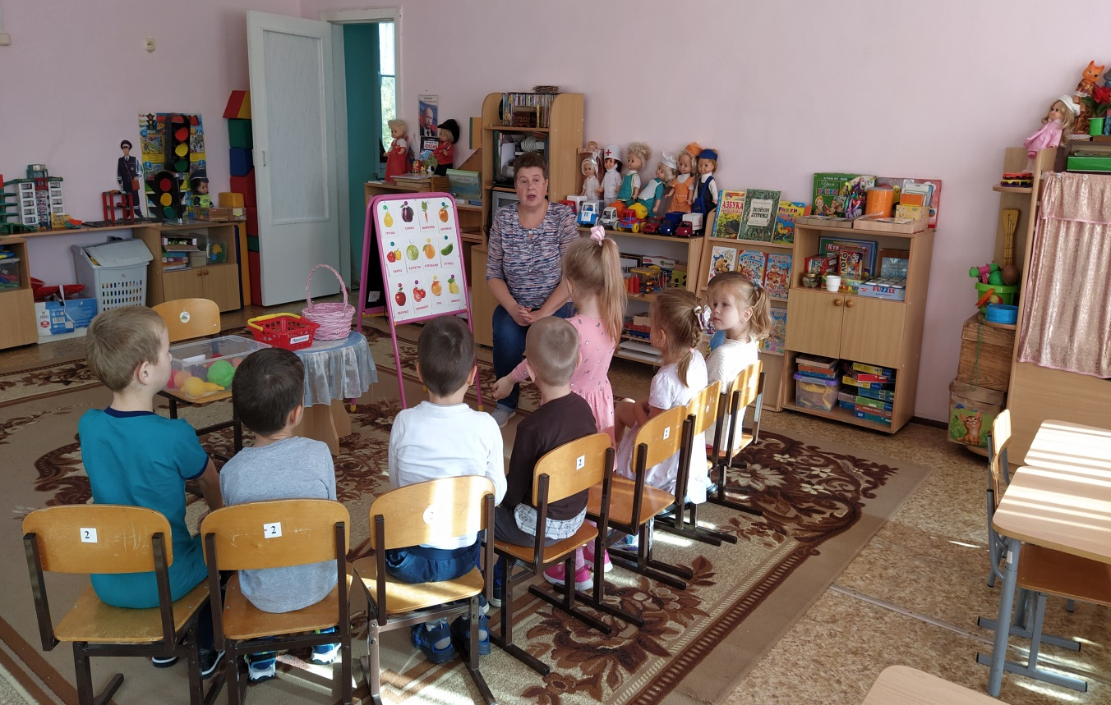
Беседа «Еда вкусная и полезная - что на грядке растет »

Slide 14
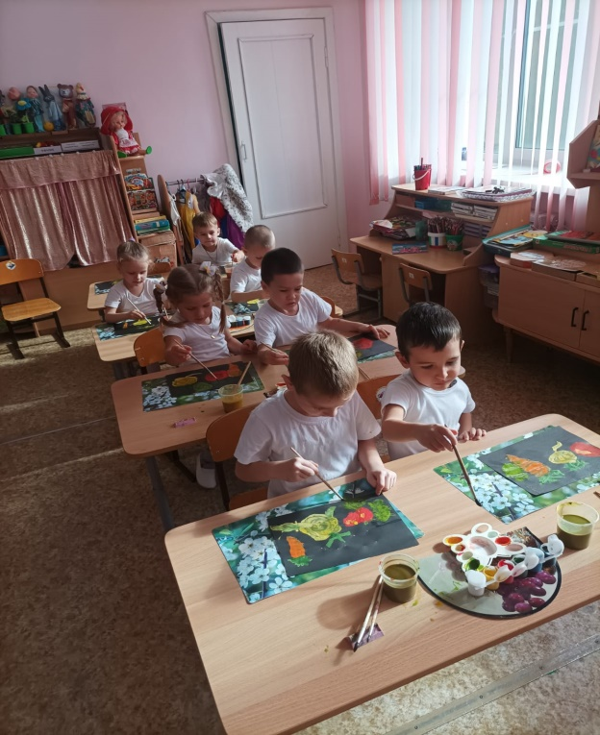
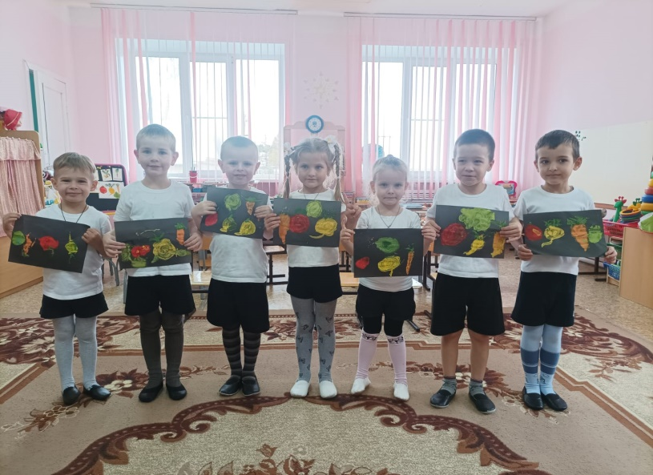
Рисование на тему : «Загадки с грядки»

Slide 15
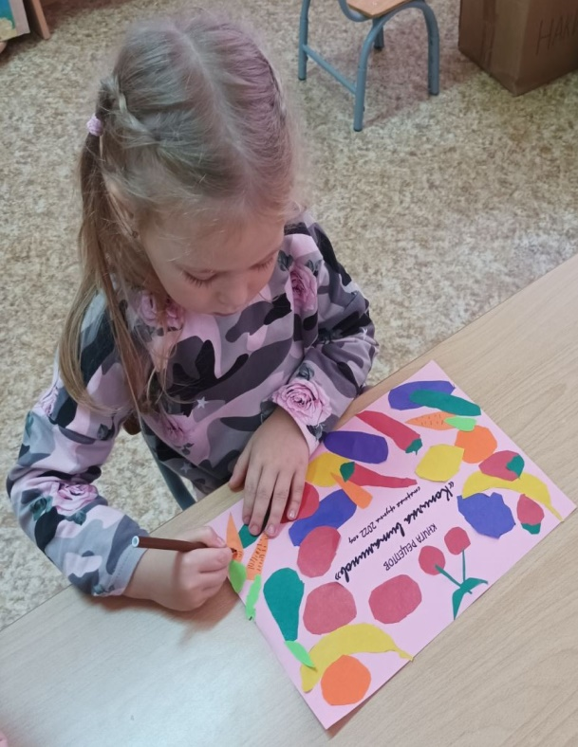
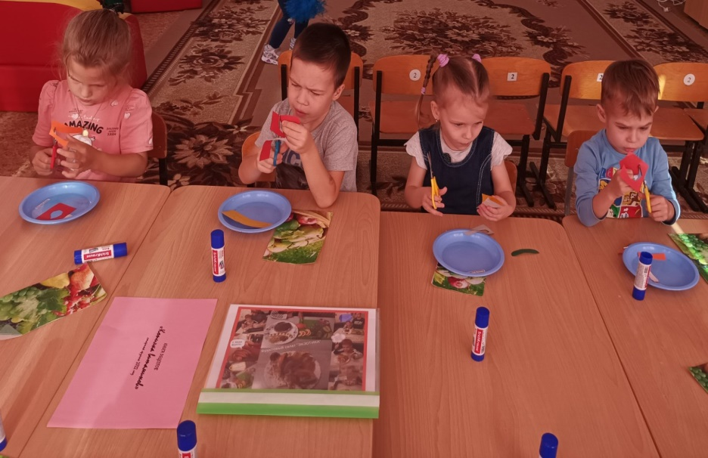
Аппликация на тему: «Книга рецептов «Копилка витаминов»

Slide 16
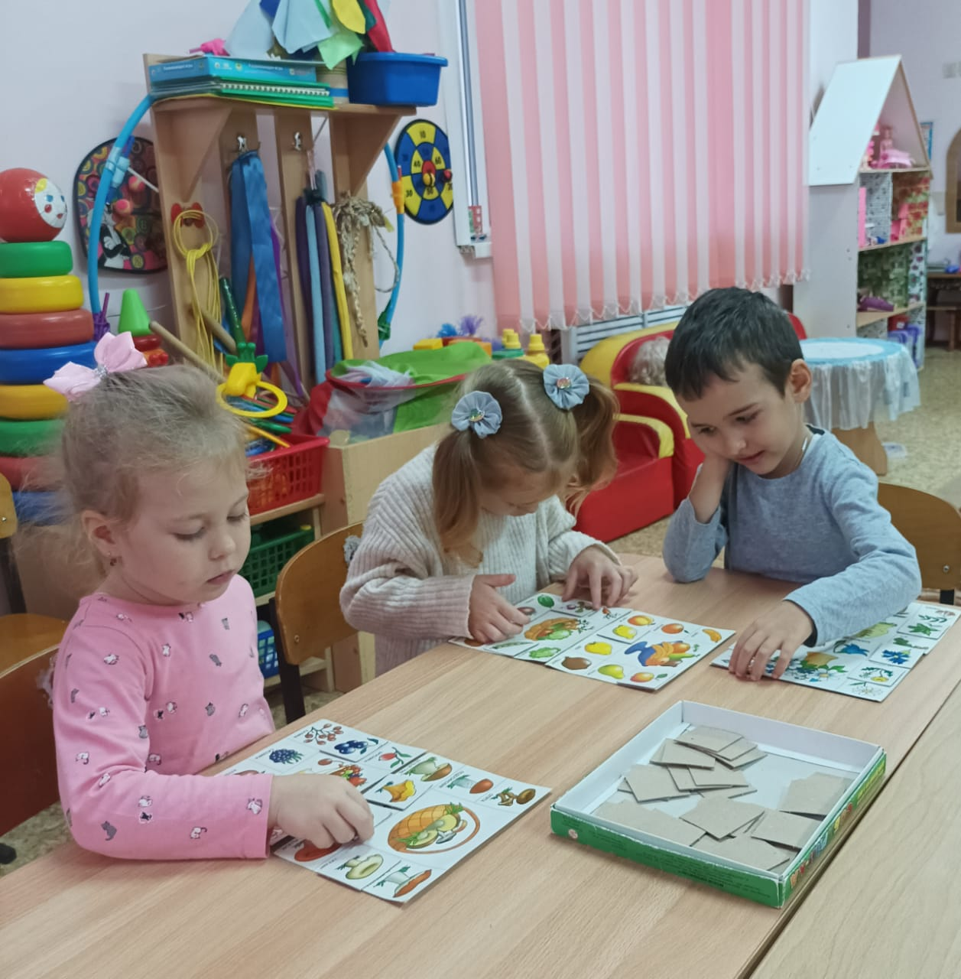
Самостоятельная деятельность: дидактическая игра "Собирай-ка"

Slide 17
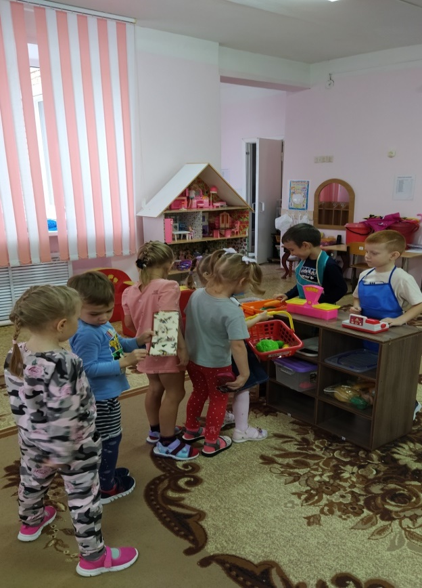
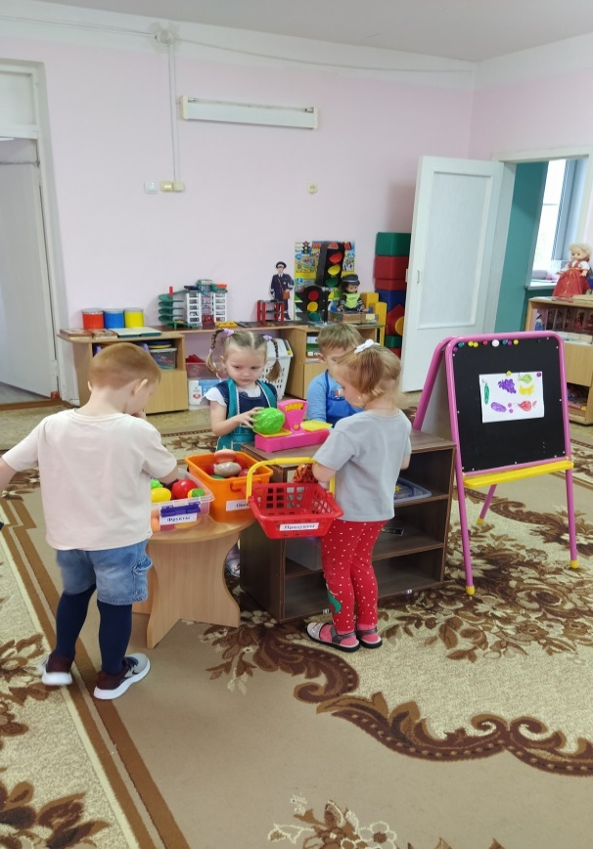
Самостоятельные сюжетно-ролевые игры на тему: "Магазин "Овощи-фрукты"

Slide 18
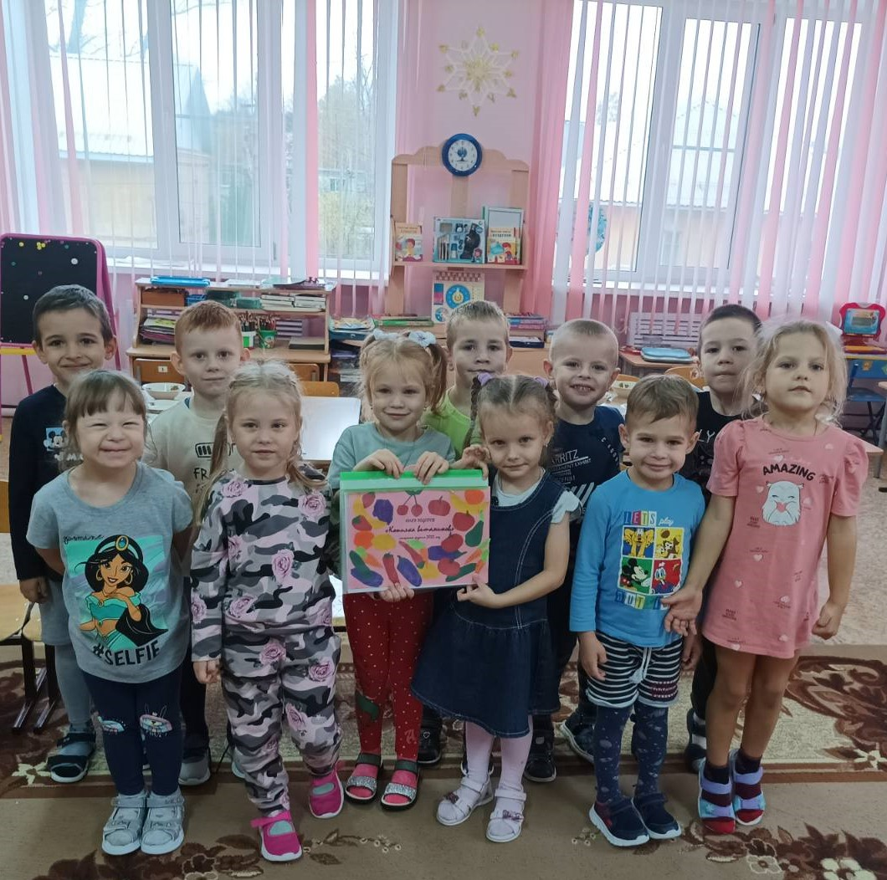
Продукт проекта Книга рецептов «Копилка витаминов»

Slide 19
Степень достижения поставленной цели

